Slide 1


东南大学
2019-2020秋学期

Slide 2
课程设置
学期 | 教学重点 | 授课形式 | 学时数
第一学期 （秋学期） | 国际交流英语 | 中方教师 外籍教师 助教 | 2课时×17周
第二学期 （春学期） | 学术写作英语 |  | 2课时×16周

Slide 3
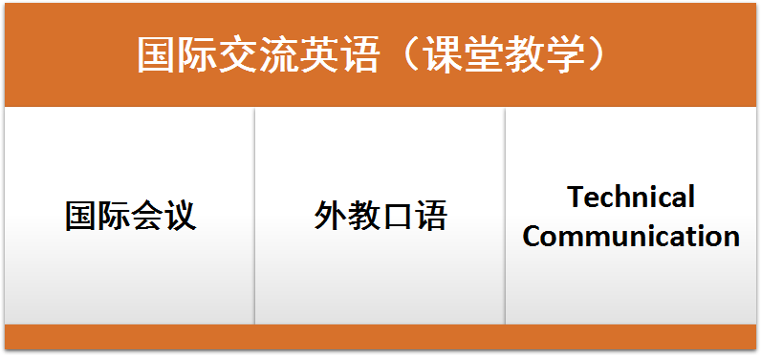
国际交流英语（秋）

Slide 4
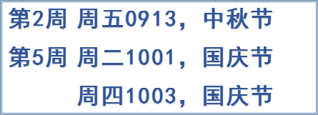
国际交流英语（秋）
第2-18周（9月9日开课）,共17周
教学模块安排
课程介绍：1周
国际会议：7周（包括Group Presentation）
外教口语：4周（包括口语考试）
技术传播：4周
统一考试：第19周（1.5小时，技术传播+国际会议笔试部分）

Slide 5
国际交流英语（秋）
第2周：课程介绍（周五0913，中秋节）
第3-5周：国际会议（第5周周二1001，周四1003，国庆节）
第一轮外教课：第6-9周 (1007)
第二轮外教课：第10-13周 (1104)
第三轮外教课：第14-17周 (1202)

Slide 6
周次 | 第一轮 | 第二轮 | 第三轮
2 | 课程介绍 （周五0913，中秋节）
3 | 国际会议
4 | 国际会议
5 | 国际会议 （周二1001，周四1003，国庆节）
6 | 外教口语课 | 国际会议 | 国际会议
7 |  | 国际会议 | 国际会议
8 |  | 国际会议 | 国际会议
9 |  | 国际会议 | 国际会议
10 | 国际会议 | 外教口语课 | TC
11 | 国际会议 |  | TC
12 | 国际会议 |  | TC
13 | 国际会议 |  | TC
14 | TC | TC | 外教口语课
15 | TC | TC
16 | TC | TC
17 | TC | TC
18 | REVIEW | REVIEW | REVIEW

Slide 7
国际会议模块
中方教师
教学及管理模式：小组合作学习（建议每班7组左右）
教学内容：6周
国际会议流程、要点 Presentation skills
Opening speech Introducing speakers
Keynote speech Q&A
Introducing laboratory Closing speech
学习成果及评价：group presentation，本模块最后一周
统一考试（笔试，第19周）

Slide 8
外教口语模块
外籍教师
教学内容：
跨文化交流能力
雅思等国际英语标准测试相关口语模块
学习成果及评价：口语考试（本模块最后1周）

Slide 9
技术传播模块
中方教师
教学内容
国际就业场景中的交流能力
email, memo, job application, user manual, etc.
学习成果及评价：统一笔试(1.5小时，第19周）

Slide 10
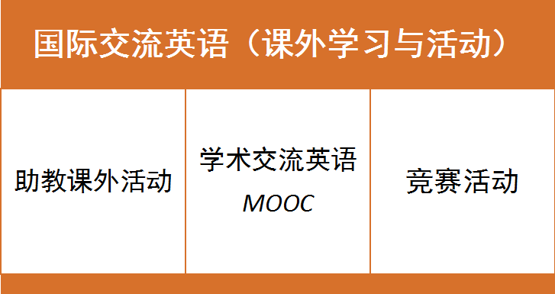
课外学习

Slide 11
助教活动
助教 (Teaching Assistant / TA)
时间：第2-18周
形式：按各班教学进度与规定工作任务，安排课外辅导
内容：以小组为单位辅导模拟国际会议3次；口语活动（规定话题）4次；TC批改作业3次 (根据实际招录情况调整)
要求：第2周助教进课堂，约课外学习时间，汇总至任课老师、学生及助教所在院系（导师）
学习成果及评价：助教根据出勤及参与表现

Slide 12
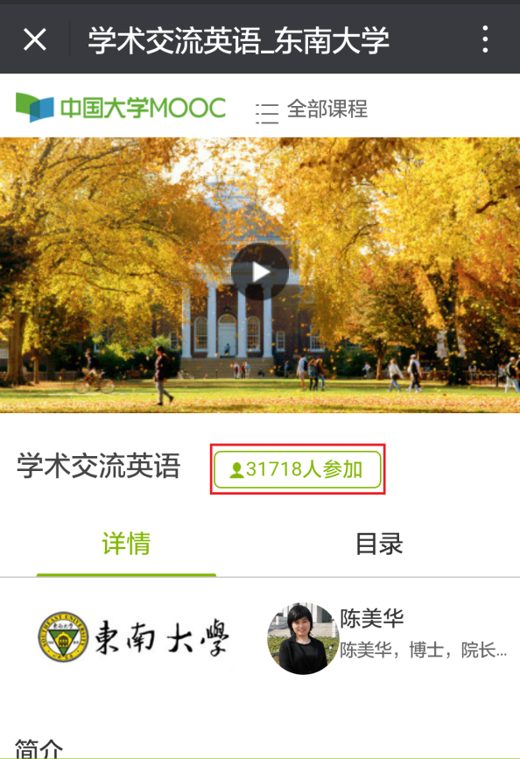
课外自主学习-MOOC
学术交流英语
课程时间：9月9日-12月22日
课程要求：推荐
学习成果及评价：
不纳入成绩评定,平台提供结课证书

Slide 13
课外自主学习-MOOC
开课与结课时间
课程评价：以慕课课程通知为准（提交作业、完成测试）
注册报名：中国大学慕课网—外语—“学术交流英语”
http://www.icourse163.org/course/SEU-1001664002
手机APP： 中国大学MOOC

Slide 14
课外自主学习-MOOC
注意事项：
1.按教学进度，每周完成1个单元的视频学习和单元作业及测试。
2.个人信息修改：
报名邮箱注册—个人中心(图标)—设置—修改“昵称”
昵称须改为实名，格式：
SEU-研XX班-校区(九/四/丁/苏/无)—学号(7位)—姓名
例：SEU-研09班-四-1712345-王东南

Slide 15
课外自主学习-MOOC
Technical Writing
课程时间：9月-12月
课程要求：必选
学习成果及评价：
纳入学期总评成绩,平台提供结课证书

Slide 16
课外活动
第八届模拟国际会议展演竞赛（校级-校际）
班级预赛：模拟国际会议模块测试（班级优胜小组入围）
全校复赛：参赛小组录像，期末前完成复赛选拔
校级决赛：春学期开学初 / 校际联合

Slide 17
考核与成绩构成
考核内容 | 时间 | 比例 | 成绩来源 | 说明
1. 课堂出勤及表现 |  | 5% | 中方教师 | 课堂出勤、课堂参与等表现
2. 国际会议模块测试 | 随堂 | 20% | 中方教师 | 小组presentation
3. 外教口语模块测试 | 随堂 | 15% | 外教 | 口试
4. TC模块测试 （期末统一考试） | 第19周 | 40% | 中方教师 | 1.5小时（TC+国际会议笔试内容）
5. 助教课外活动 |  | 10% | TA | 出勤与表现
6. MOOC成绩 |  | 10% | 网络 | TC网络课程分数

Slide 18
教学管理
学习管理：以学习小组为单位，组长负责
出勤管理：
按研究生院相关规定，缺课超课程学时的1/3或抽查旷课3次，或缺交作业3次，不得参加考试，该课程以“零分”记载，不予补课，可以重修。
请假须出具正式请假条（导师签字并院系盖章），期末将请假条汇总各院系。
沟通机制：中外教、助教、院系（导师）、研究生院联系方式；教学安排、课表、助教活动时间等

Slide 19

参考用书
《学术交流英语教程》
南京大学出版社
《学术英语口语教程》
外语教学研究出版社
《国际学术交流英语》
大连理工出版社
2013年9月第一版
外语教学与研究出版社

Slide 20
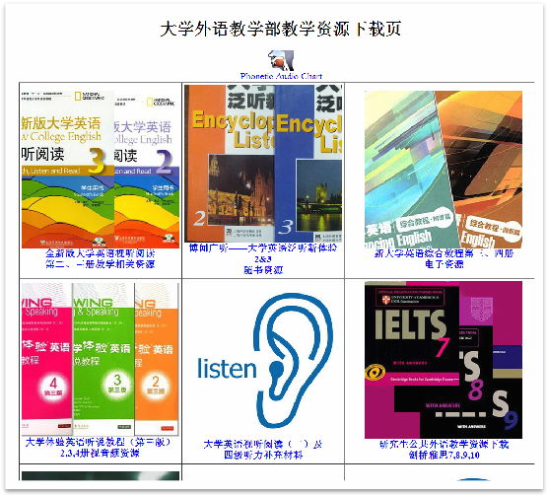
学习资源
校内资源库
外国语学院—外语学习中心—外语学习中心网站—大学外语教学部教学资源
IELTS Cambridge 7-10: Speaking Section

Slide 21
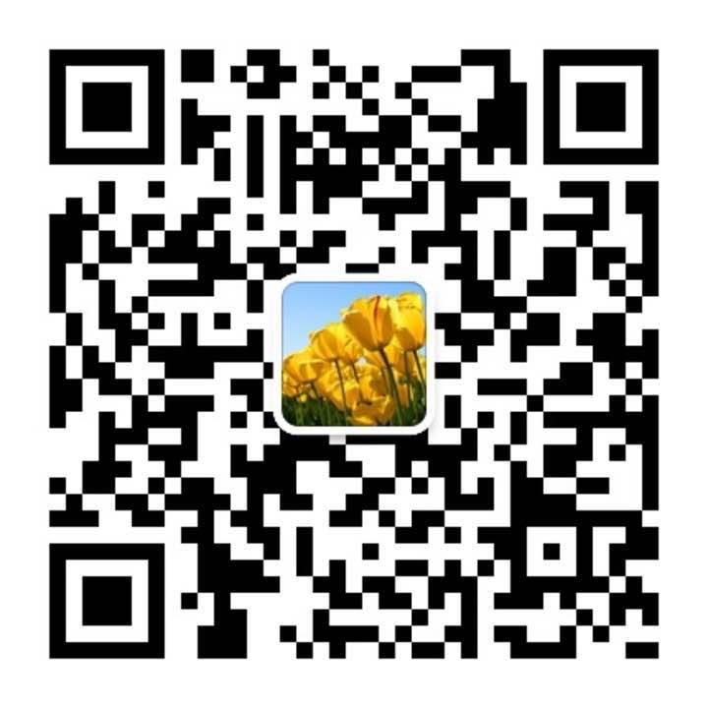
学习资源
“语通未来”微信公众号
与课程教学相配套的学习素材
课程学习的通知、公告
教·学·心得

Slide 22

东南大学
2019-2020秋学期

Slide 23
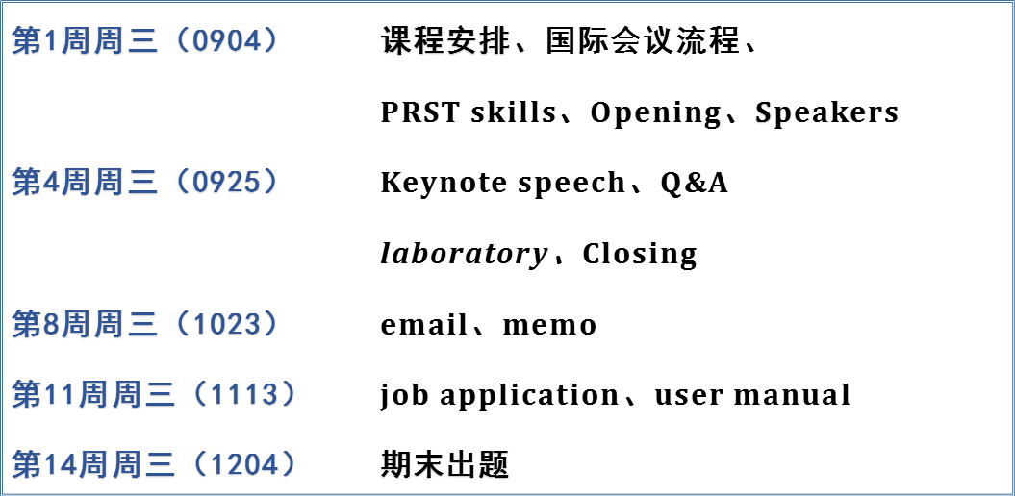
教研活动

Slide 24
教研活动
活动 | 时间 | 内容 | 主备
1 | 0816 | 学期报到
2 | 0904 （W1） | 课程安排介绍 模拟国际会议—整体介绍 + PRST skills Opening speech + Introducing speakers | 凌建辉、金晶 陈峥嵘、凌建辉 吴婷、李黎
3 | 0925 （W4） | Keynote speech + Q&A laboratory + Closing speech | 蔡旭东、孙瑾、吕琴 吴艾玲、张力、盛雪梅
4 | 1023 （W8） | email + memo 助教workshop | 孙书兰、柳建玲 邢国垣
5 | 1113 （W11） | job application + user manual 期中座谈反馈 | 蒋欣欣、俞韫烨 凌建辉、金晶
6 | 1204 （W14） | 期末出题 | 各备课组

Slide 25
教研活动
外教管理：陈峥嵘 助教管理：盛雪梅
“语通未来”：吴婷 期末出卷：各备课小组
备课小组：
原有PPT及素材的补充、更新，并突出活动设计
整理相关要点、思考题（“语通未来”发布）
任课教师根据教学班级的学科背景进行补充与调整
期末出题

Slide 26
THANKS
外国语学院研究生公共外语教学部

